Slide 1
1. 8 IME PODJETJA
1. Kaj je firma?
Firma je ime, s katerim družba posluje
pri tem mora upoštevati
nekatera zakonska določila v Zakonu o gospodarskih družbah
2. Kje vse se pojavlja ime?
avdio sredstvih (radio …)
tiskanih sredstvih (časopis …)
video sredstvih (televizija…)
vidni
Ime je najbolj
element družbe
slišni

Slide 2
3. Kje dobimo navdih za ime podjetja?
• slovarji
• besednjaki
• jezik
• imena konkurenčnih podjetij
• najbolje je, da že samo ime nakazuje dejavnost, vendar ni dobro uporabljati splošnih pojmov
• knjige, ki razlagajo grško in rimsko mitologijo in jezik
• pogosta je uporaba geografskih imen
• kdo so naši ciljni kupci
• skovanke in kratice, če dobro in primerno zvenijo
Piškoti d.o.o.
Kuki d.o.o.
Poslovne knjige d.o.o.
Poslovne bukve d.o.o.
Rože d.o.o.
Zelenko d.o.o.
Viličarji d.o.o.
Trilivili d.o.o.

Slide 3
4. V kakšnem jeziku je lahko ime podjetja?
slovenskem jeziku
latinščini
dovoljena uporaba
kratice
Izmišljene besede, imena
lahko vsebuje
Ime
črke slovenske abecede
5. Katera 2 imena mora imeti družba z omejeno odgovornostjo?
Kratko ime
fantazijsko ime
oznako pravnoorganizacijske oblike
Dolgo ime
fantazijsko ime
oznako pravnoorganizacijske oblike
dejavnost

Slide 4
6. Zakaj zaprosimo registrsko sodišče oz. centralo učnih podjetij Slovenije, ki vodi register UP za preverbo imena ali to preverimo sami na spletni strani Ajpesa?
Preverimo, če mogoče že ime obstaja.

Slide 5
1. 9 SEDEŽ IN POSLOVNI NASLOV
1. Kdaj določimo sedež in posovni naslov?
Ob ustanovitvi podjetja je treba določiti sedež in poslovni naslov.
2. Kako bi opredelili sedež podjetja?
Sedež podjetja je kraj, v katerem se zvečine vodijo posli družbe oziroma kraj, kjer se nahaja poslovodstvo podjetja (direktor, uprava, ipd.)
3. Kako sta povezana sedež podjetja in poslovni naslov?
V kraju sedeža se nahaja poslovni naslov (ulica in hišna številka).
podjetje 4ka, storitve d.o.o.
sedež
poslovni naslov
Kranj
Cesta Staneta Žagarja 29

Slide 6
1. 10 DEJAVNOSTI PODJETJA
1. Koliko dejavnosti lahko registriramo ob registraciji podjetja?
Ob registraciji podjetja lahko registriramo več različnih dejavnosti.
2. Čemu služi Standardna klasifikacija dejavnosti?
Dejavosti poiščemo v Standardni klasifikacii dejavnosti (SKD).
3. Katera je glavna dejavnost poslovnega subjekta, če opravlja več dejavnosti?
Če poslovni subjekt opravlja več dejavnosti, je njegova glavna dejavnost tista, s katero ustvarja največji delež dodane vrednosti.
4. Kako je z dodajanjem posamezne dejavnosti?
Posamezno dejavnost lahko enostavno, hitro in brezplačno dodamo.
5. Kdaj lahko družba (podjetje) začne opravljati dejavnost?
Zakon o gospodarskih družbah (ZGD)
splošni pogoji:
predpisi s področja požarnega varstva,
predpisi s področja graditve objektov,
okoljevarstveni predpisi.
Družba lahko začne opravljati dejavnost
izpolni
Zakon o gostinstvu, Zakon o trgovini, Obrtni zakon
posebni pogoji

Slide 7
1. 11 ZASTOPNIKI PODJETJA
1. Kdo se za pravno osebo odloča in komunicira znotraj družbe in z zunanjim okoljem organizacije (kupci, dobavitelji, bankami …) ?
Organi in zastopniki se odločajo v imenu pravne osebe in komunicirajo znotraj družbe in z zunanjim okoljem.
2. Kateri pravni viri določajo zastopnike družbe in kaj zahteva sodišče od oseb pooblaščenih za zastopanje?
zakon o GPD
določajo
aktu o ustanovitvi družbe
osebe, ki zastopajo družbo
družbena pogodba
zahteva overjen podpis
sodišče
3. Koliko direktorjev morajo imeti ustanovitelji vseh oblik podjetij (razen s.p.)?
ustanovitelji vseh oblik podjetij (razen s.p.)
morajo v svojem podjetju določiti
vsaj 1 direktorja
več direktorjev
dodatno tudi prokurista

Slide 8
4. Kdo se za pravno osebo odloča in komunicira znotraj družbe in z zunanjim okoljem organizacije (kupci, dobavitelji, bankami …) ?
Organi in zastopniki se odločajo v imenu pravne osebe in komunicirajo znotraj družbe in z zunanjim okoljem.
5. Kakšne so značilnosti direktorja kot zastopnika podjetja po zakonu o gospodarskih družbah (ZGD)?
direktor podjetja
ne more biti
je upravičen voditi
se mora v podjetju
študent
upokojenec
vse posle
pravna dejanja družbe
zaposliti
6. Kakšne so značilnosti prokurista kot zastopnika podjetja po zakonu o gospodarskih družbah (ZGD)?
prokurist podjetja
ne deluje
sklepa
kot član uprave, ampak
pravne posle s 3. osebami
v odvisnosti
nima pooblastil
pooblastil, ki jih ima
za odločanje znotraj družbe

Slide 9
1. 12 PRAVNOORGANIZACIJSKE OBLIKE PODJETJA
1. Kateri zakon ureja status gospodarskih subjektov, njihov nastanek, organiziranje in prenehanje?
Status gospodarskih subjektov, njihov nastanek, organiziranje in prenehanje ureja Zakon o gospodarskih družbah.
2. Kako je opredeljena gospodarska družba oziroma samostojni podjetnik?
Gospodarska družba
Samostojni podjetnik posamezni
pravna oseba
fizična oseba
na trgu
na trgu
samostojno opravlja
samostojno opravlja
pridobitno dejavnost kot svojo izključno dejavnost
pridobitno dejavnost kot svojo izključno dejavnost
z namenom
z namenom
pridobivati dobiček
pridobivati dobiček

Slide 10
3. Kako so lahko organizirane družbe po zakonu o gospodarskih družbah (ZGD) in kaj je kriterij za njihovo delitev?
Statusne oblike družb po ZGD
kriterij za delitev: Kdo odgovarja za obveznosti družbe?
Osebne gospodarske družbe
Kapitalske gospodarske družbe
4. Katera podjetja imamo glede na število lastnikov, delitev družb, vste osebnih oz. kapitalskih družb?
Vrste podjetij po različnih merilih
število lastnikov
podjetje – posameznik (samostojni podjetnik – s.p.
podjetje – družba
delitev družb
osebne družbe
kapitalske družbe
družba z neomejeno odgovornostjo
(d.n.o.)
delniška družba
d.d.
komanditna družba
(k.d.)
družba z omejeno odgovornostjo (d.o.o.)
tiha družba

Slide 11
5. Katere so prednosti kapitalskih družb oz. osebnih družb?
Kapitalske družbe
Osebne družbe
Prednosti:
Prednosti:
• Družba jamči s svojim premoženjem, družbeniki osebno ne jamčijo (le izjemoma v primerih, določenih z zakonom)
• Po zakonu minimalni osnovni kapital ni obvezen.
• Manj zahtevni pravnoformali postopki glede statusa (ne zahteva se notarska oblika).
• Poenostavljeno upravljanje (manj obveznih organov.
• Cenejša ustavnovitev in manj stroškov pri poslovanju.
6. Katere so slabosti kapitalskih družb oz. osebnih družb?
Kapitalske družbe
Osebne družbe
Slabosti:
Slabosti:
• Zahteva se visok osnovni kapital.
• Za obveznosti družbe jamčijo družbeniki neomejeno z vsem svojim premoženjem; upnikom je torej odgovoren vsak družbenik, ki ga izbere upnik, in sicer za celotni znesek obveznosti (visoka boniteta).
• Zahtevnejši pravnoformalni postopki glede ureditve statusa (notarska oblika).
• Bolj zapleteno upravljanje (več obveznih organov).
• Dražja ustanovitev in večji stroški pri delovanju družbe.

Slide 12
1. 13 OSNOVNI KAPITAL
1. Kaj je osnovni ali ustanovitveni kapital?
Pred registracijo družbe
je treba na banko
položiti znesek denarja, t.i. osnovni ali ustanovitveni kapital
predstavlja
predstavlja
finančno osnovo družbe
jamstvo upnikom za poplačilo njihovih terjatev
2. Koliko ga potrebujemo in kdo vloži osnovni kapital v gospodarsko družbo (podjetje)?
Osnovni kapital je odvisen od vrste družbe, ki jo nameravamo ustanoviti
d.o.o. = 7.500 €
d.d. = 25.000 €

Slide 13
1. 13 OSNOVNI KAPITAL
1. Kaj je osnovni ali ustanovitveni kapital?
Pred registracijo družbe
je treba na banko
položiti znesek denarja, t.i. osnovni ali ustanovitveni kapital
predstavlja
predstavlja
finančno osnovo družbe
jamstvo upnikom za poplačilo njihovih terjatev
2. Koliko potrebujemo osnovnega kapitala za gospodarsko družbo (podjetje)?
Osnovni kapital je odvisen od vrste družbe, ki jo nameravamo ustanoviti
d.o.o. = 7.500 €
d.d. = 25.000 €

Slide 14
3. Kdo vloži osnovni kapital v gospodarsko družbo in v kakšni obliki?
lastniki vložijo osnovni kapital
vplačan
v denarju
v sredstvih (stvarni vložki)
kombinirano
IT-opremo
pisarniško opremo
vrednostne papirje …
morate sodišču predložiti
račun za ta sredstva
(največ 2 meseca star)
mnenje sodnega cenilca
Ups. Ni dnarja.
subvencije zavoda za zaposlovanje
poslovni angeli
skladi tveganega kapitala
ugledni slovenski poslovneži investirajo v ambiciozne podjetnike v začetnih fazah rasti podjetja
firnancirajo podjetniške ideje vsaj 25 % letnim donosom;
vloži od 200.000 do več milijonov evrov;
posegajo v poslovanje podjetja;
poročanje o poslovanju
zaposlitev
brezposelnih oseb,
ki so pripravljeni na zavodu
za zaposlovanje

Slide 15
1. 14 DRUŽBENA POGODBA
1. Kakšne so značilnosti družbene pogodbe?
Z družbeno pogodbo se ustanovi gospodarska družba (d.o.o.)
lahko je sklenjena
v obliki notarskega zapisa
na posebnem obrazcu
fizični;
elektronski obliiki
podpišejo jo vsi družbeniki
podpisani družbeniki overjeni
2. Kako se imenuje družbena pogodba, kadar gre za enega ustanovitelja?
Akt o ustanovitvi se sprejme, če gre za enega ustanovitelja.
3. Kaj mora vsebovati družbena pogodba?
navedbo imena in priimka (firme) ter prebivališča (sedeža) vsakega družbenika;
navedbo zneska osnovnega kapitala in vsakega osnovnega vložka posebej, navedbo družbenika za vsak osnovni vložek in njegov poslovni delež;
firmo, sedež in dejavnost družbe;
čas delovanja družbe, če je ustanovljena za določen čas;
obveznosti družbenikov do družbe.

Slide 16
2. Kaj je treba navesti v družbeni pogodbi, če gre za stvarne vložke?
predmet vsakega stvarnega vložka
znesek osnovnega vložka za stvarni vložek
družbenik, ki je prispeval vložek
1. 15 TRANSAKCIJSKI RAČUN
1. Kaj je treba skleniti, če ustanavljamo d.o.o.?
depozitno pogodbo za odprtje začasnega računa
v poslovni banki
po elektronski poti prek sistema e-TRR
2. Zakaj podjetje potrebuje začasni račun?
podjetje
nakaže
denarni del
osnovne vložke družbenikov
(ustanovni kapital)
začasni račun

Slide 17
3. Kaj potrebuje podjetje za sklenitev depozitne pogodbe?
Podjetje potrebuje za sklenitev depozitne pogodbe
družbeno pogodbo
akt o ustanovitvi
4. Kaj izda banka v primeru nakazila osnovnega vložka?
Potrdilo o višini osnovnega vložka.
5. Kaj potrebujemo za odprtje transakcijskega računa (TRR) (poslovnega računa?
izpis iz Poslovnega registra Slovenije;
potrdilo o plačanih prispevkih (izda ga DURS);
vlogo za odprtje in vodenje poslovnega računa
6. Kaj omogoča transakcijski račun (TRR) podjetju?
TRR omogoča podjetju
izvajati
gotovinski plačilni promet
domači
domači
negotovinski plačilni promet
tuji
tuji

Slide 18
7. Koliko mest obsega številka TRR in kaj pomenijo posamezne številke transakcijskega računa?
koda države s kontrolno številko
SI 56
5 mest šifra banke
10100
8 mest številka računa
00000999
2 mesti kontrolna številka
KK
SI 56 10100 – 00000999KK
Koliko mest?
Številka TRR obsega 15 mest
8. Čemu služi številka transakcijskega računa (TRR)?
Številko TRR, ki je navedena na pogodbi o odprtju TRR
vpisujemo
posredujemo poslovnim partnerjem
na račune
plačilne naloge

Slide 19
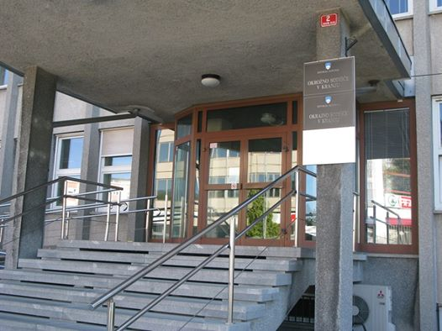
1. 16 SODNI REGISTER IN POSLOVNI REGISTER SLOVENIJE
1. Kaj je sodni register in kdo se mora vpisati v sodni register?
sodni register
javna knjiga
zabeleženi vsi bistveni podatki o podjetju
2. Kdo vodi sodni register in kateri zakon ureja področje sodnega registra?
sodni register
vodijo
ureja
temeljna sodišča, npr. okrajno sodišče v Kranju
Zakon o sodnem registru (Zsreg)
3. Kako se izvede postopek vpisa gospodarske družbe v sodni register?
Postopek vpisa gospodarske družbe v sodni register
izvede z izpolnitvijo
prek točke VEM
prek sistema e-VEM v elektronski obliki
Predloga za vpis v sodni register
s pomočjo notarja
po obravnavi predloga izda
Sklep o vpisu v sodni register
podjetje začne obstajati

Slide 20
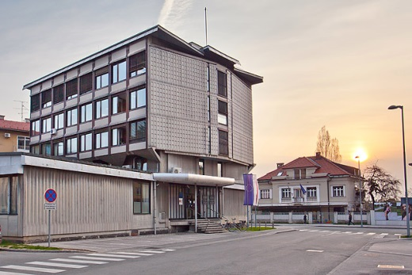
4. Kako sta povezana Sodni register in Poslovni register Slovenije?
Sodni register
je del
Poslovnega registra Slovenije
5. Kdo vodi Poslovni register Slovenije?
Poslovni register Slovenije
vodi
Agencija Republike Slovenije za javnopravne evidence in storitve (AJPES)
6. Kaj je Poslovni register Slovenije (PRS)?
Poslovni register Slovenije (PRS)
osrednja javna baza podatkov
pridobitno dejavnost
vseh organizacij s sedežem na območju Republike Slovenije
opravljajo
nepridobitno dejavnost

Slide 21
1. 17 DAVČNI REGISTER
1. V kateri register se mora pravna oseba najpozneje v 8 dneh vpisati potem, ko se registrira pri sodnem registru, Poslovnem registru Slovenije ali kakšnem drugem registru?
Vpisati se mora v davčni register pri izpostavi davčnega urada Davčne uprave RS (Durs).
2. Kateri obrazec je treba izpolniti , da se prijavimo v davčni register in kaj je treba priložiti k temu obrazcu?
Izpolniti je treba obrazec DR-04
priložiti
dokazila, ki potrjujejo resničnost navedb v obrazcu DR-04
3. Kaj pošlje DURS pravni osebi, ki se je vpisala v davčni register?
Davčna uprava Republike Slovenije (DURS)
pošlje
dodeli
potrdilo o vpisu v davčni register
davčno številko

Slide 22
4. Komu se dodeli davčna številka in za kaj se uporablja?
Davčna številka
se dodeli
uporablja se v zvezi z
zavezancu za davek
vsemi davki
5. Kakšne so značilnosti davčne številke, ki je identifikacijska številka (t.i ID številka)?
Predpona SI samo za davčne zavezance za DDV
SI
7 mest naključno izbranih
1234567
kontrolna številka
K
SI 12345678
Osemmestna številka
6. Kje vse navaja davčni zavezanec davčno številko in kje je to predpisano?
davčni napovedi;
obračunu davka z DDV;
na izdanih računih …
ureja
Zakon o davčnem postopku (ZDavP)
7. Kdaj se moramo prijaviti v sistem DDV? Več kot 50.000 € prihodkov

Slide 23
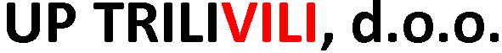

Slide 24
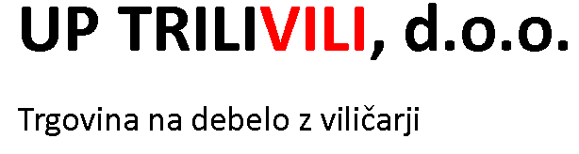

Slide 25
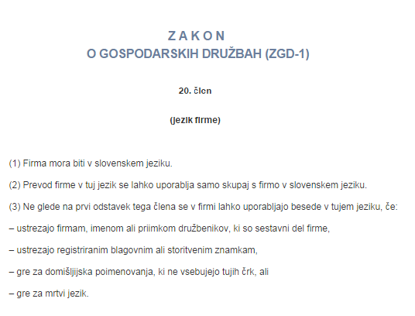

Slide 26
